Slide 1
Green-Roboto Διαγωνισμός Presfhmmy 2022
Fibonacci 001
Δαλαμπέκης Κωνσταντίνος - kostasbekis7@gmail.com
Αγγελής Μιχαήλ -info@angeles.gr
Καστρινέλλης Άγγελος -angelkastr@gmail.com

Slide 2
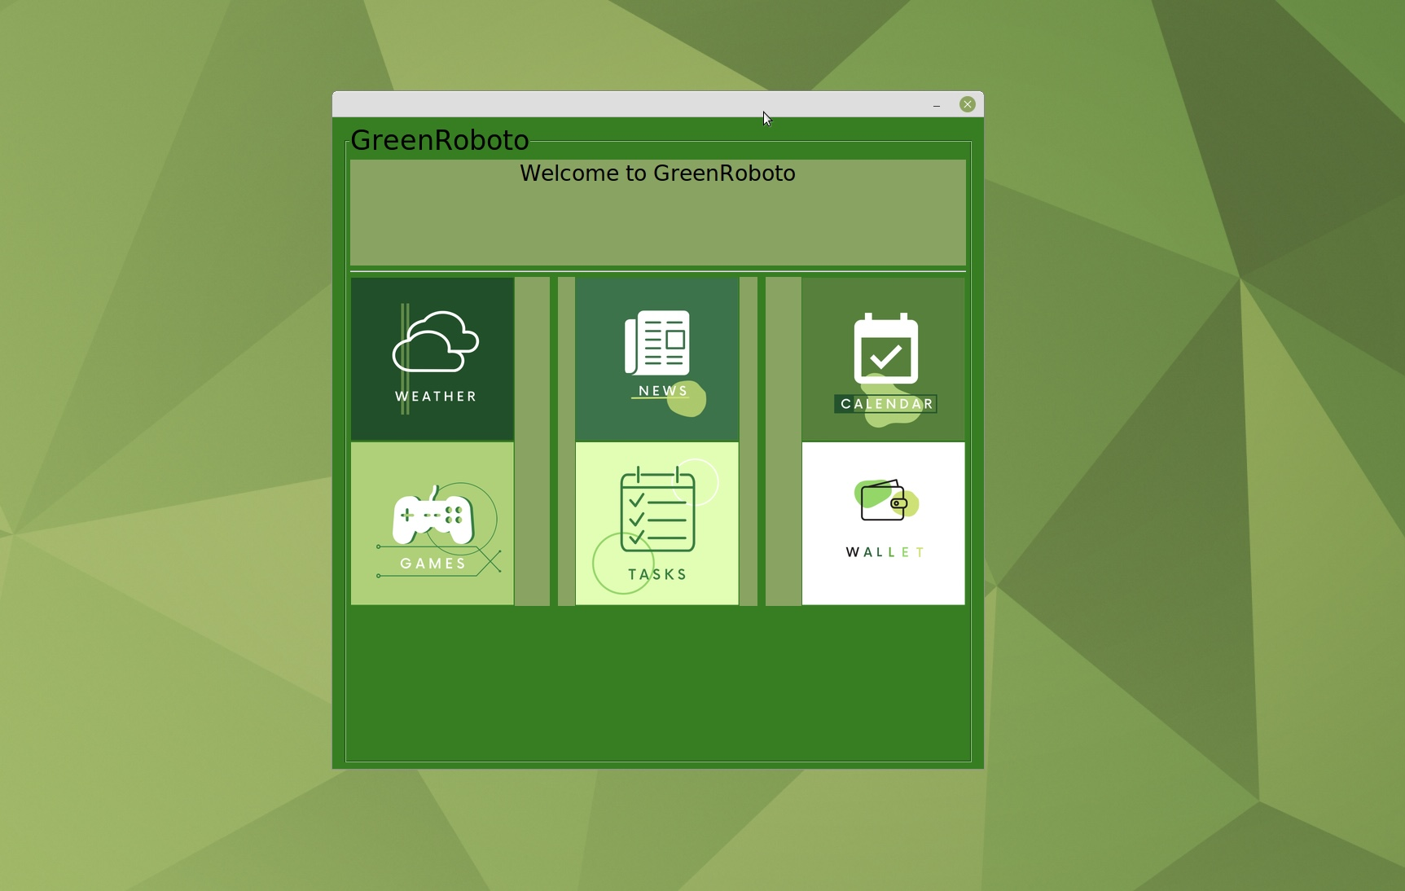
Green-Roboto

Slide 3




Green-Roboto GUI

Slide 4
GREEN-ROBOTO GUI
PySimpleGUI
Database
Troys_Quest (Game)
https://www.youtube.com/watch?v=sMqZeJpVrOA

Slide 5
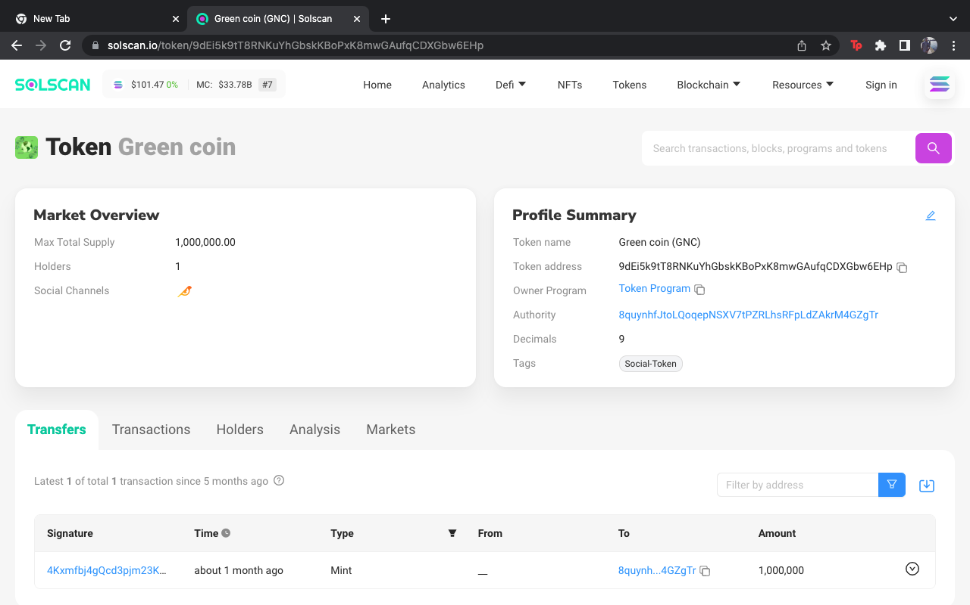

Green Coin (GNC)
Τo κρυπτονόμισμα δημιουργήθηκε και διανέμεται αποκλειστικά μέσω της συσκευής μας
https://solscan.io/token/9dEi5k9tT8RNKuYhGbskKBoPxK8mwGAufqCDXGbw6EHp
Actual logo of
GreenCoin (GNC)

Slide 6
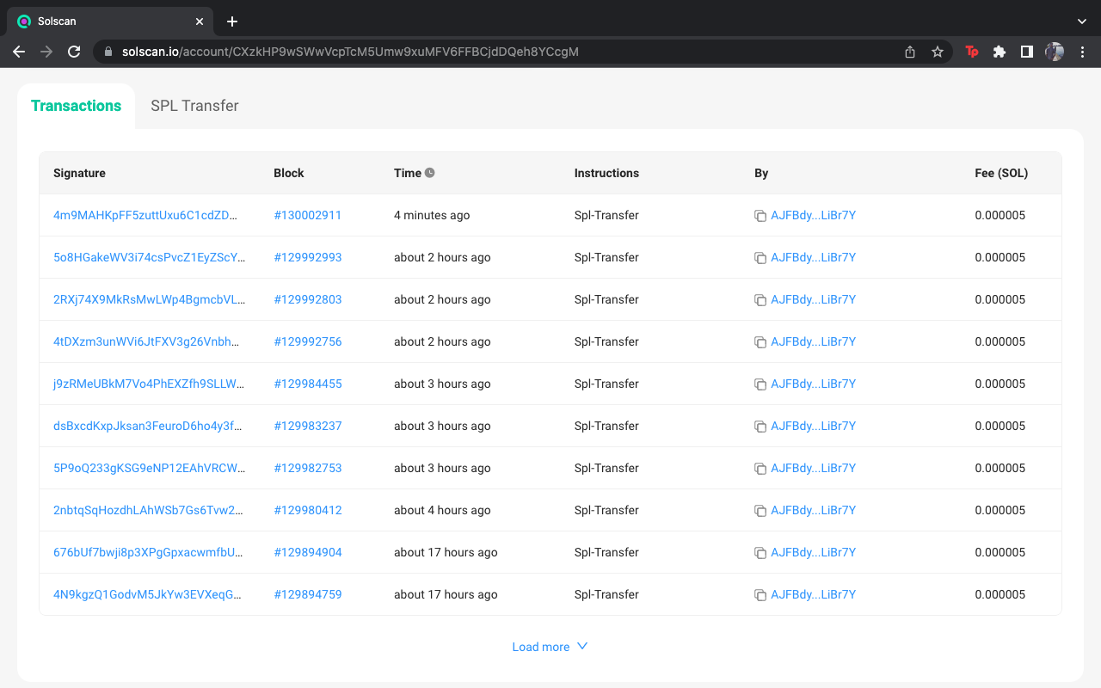
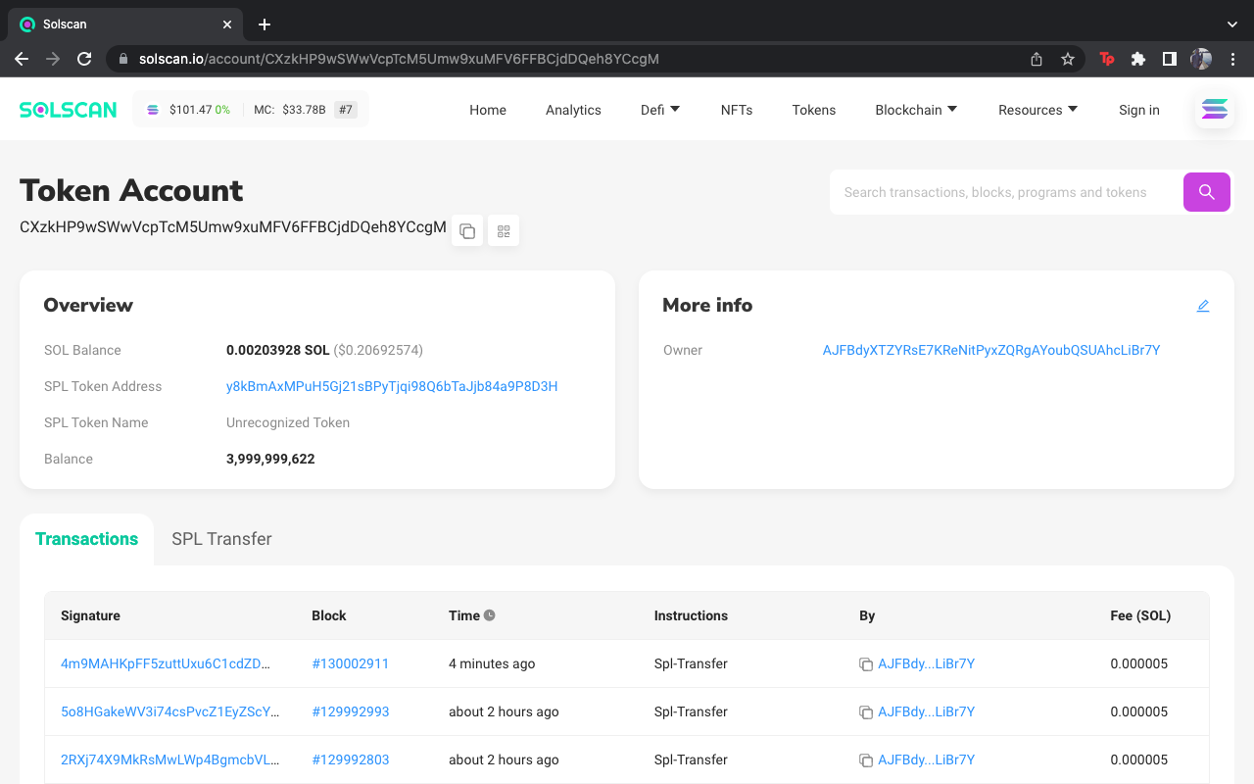
https://solscan.io/account/CXzkHP9wSWwVcpTcM5Umw9xuMFV6FFBCjdDQeh8YCcgM

Slide 7
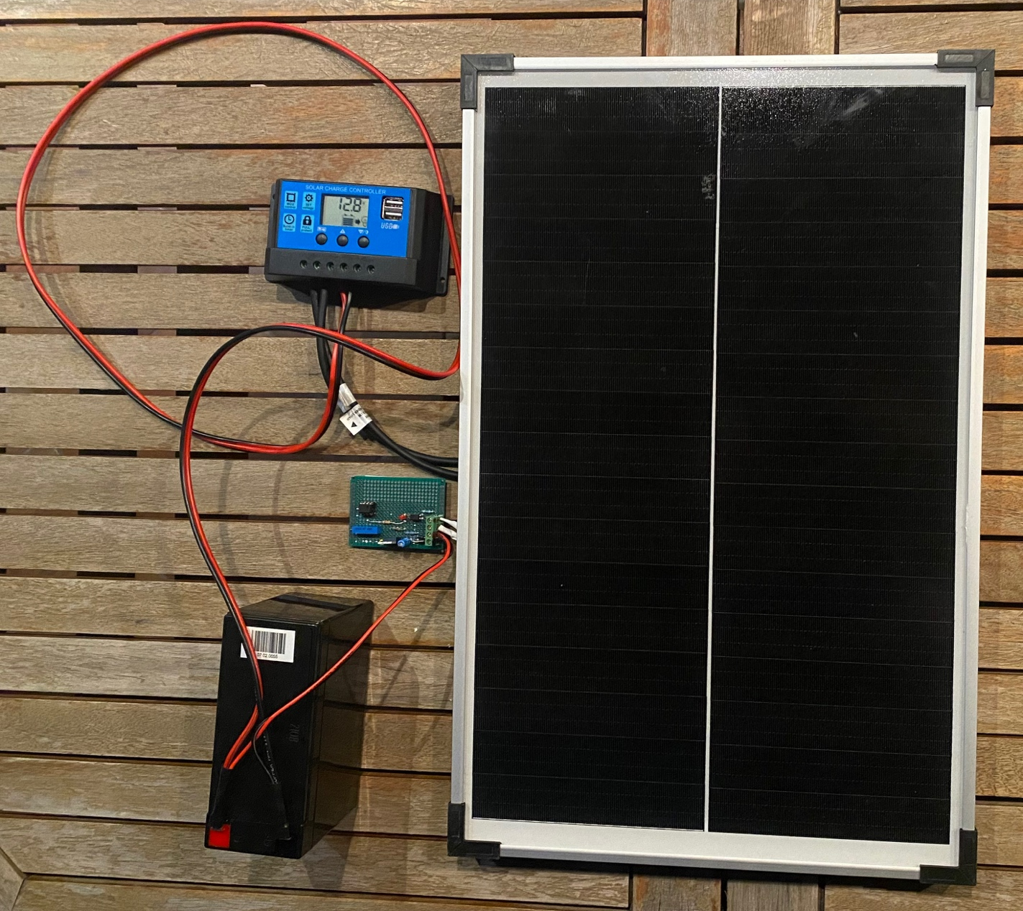

Slide 8
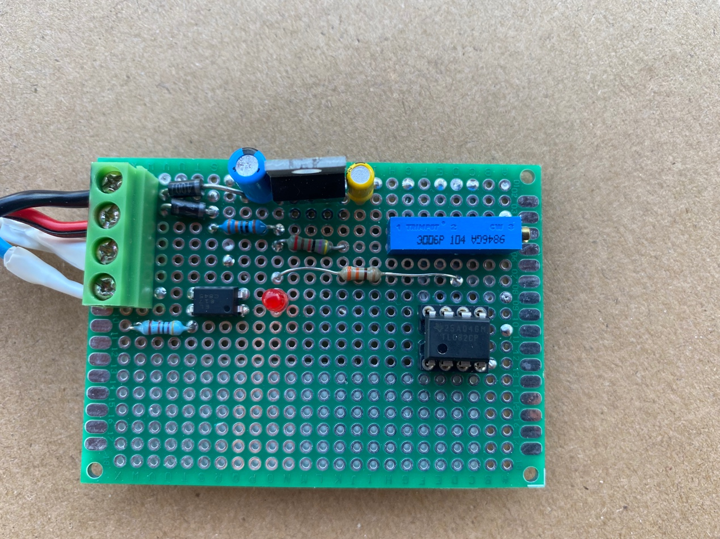

Slide 9
